Slide 1
LEIARSPENN OG ORGANISERING, SAMANHENGAR MED SJUKEFRÅVÆR OG TURNOVER
(KS FoU-prosjekt nr. 194004)

Slide 2
Norce som FOU-leverandør
Tverrfagleg team
  Kari Anne Holte (prosjektleiar): Arbeidsorganisering, arbeidsrelatert helse og fråvær, kvalitative metodar
  Tor Helge Holmås : Kvantitative analysar, registerdata, arbeidsmarknadsøkonomi, helse- og trygdeøkonomi
  Karin Monstad: Kvantitative analysar, registerdata, arbeidsmarknadsøkonomi, helse- og trygdeøkonomi
  Olaug Øygarden: Endringsleiing, arbeidsorganisering, helsesektoren, kvalitative metodar

Slide 3
Oppdraget
Å kartlegga leiarspenn gjennom å undersøkja korleis leiarspenn varierer etter kommunale og fylkeskommunale tenesteområde
Å analysera om det er nokon samanheng mellom leiarspenn, organisatorisk struktur, sjukefråvær og turnover
Å utforska korleis leiarar sjølve erfarer eige handlingsrom i utøvinga av leiarrolla, gitt talet på tilsette dei har personalansvar for, for tenesteområda barnehage og helse og omsorg

Slide 4
Data og informantar (1) – PAI-registeret
Data frå 2012–2018
Bedriftsnummer: observert i minst 5 samanhengande år (for å studera turnover)
Minimum 5 stillingar i kvart bedriftsnummer/år → nær 3,2 millionar stillingar
Avgrensa til dei største sektorane, som finst i dei fleste kommunane, og der leiar og mellomleiarar let seg identifisera (teknisk sektor difor ikkje med)
 | Primærkommunar |  |  |  |  |  |  | Fylkeskommunar
 | I alt | Grunnskule | Barnehage | Sjukeheim | Heime- tenester | Bustad HVPU | SFO | Vidaregåande skular | Tannhelse-teneste
Talet på andre tilsette | 253 151 | 115 553 | 48 685 | 45 758 | 31 759 | 19 117 | 5 182 | 36 320 | 2 476
Talet på observasjonar | 928 318 | 455 158 | 167 961 | 142 044 | 89 617 | 58 637 | 14 901 | 124 862 | 8 379
Talet på leiarar/ mellomleiarar | 14 609 | 7 967 | 2 837 | 1 764 | 1 159 | 691 | 388 | 2 149 | 170
Talet på observasjonar | 54 173 | 30 454 | 1 0925 | 5 566 | 3 349 | 2 437 | 1 442 | 6 577 | 2 149
Talet på verksemder | 5 187 | 2 012 | 1 696 | 377 | 435 | 409 | 258 | 265 | 111
Talet på kommunar | 397 | 362 | 301 | 196 | 200 | 122 | 78 | 18 | 17

Slide 5
Data og informantar (2) intervju
Kommunar valde basert på innbyggjartal, geografisk plassering og variasjon i organisering av tenesteområde
    Alle i Rogaland
    By
    Mellomstor: plassert i nærleiken av stor bykommune, tilflytting
    Liten: distriktskommune, stor i areal, utfordringar med rekruttering
Til saman 33 informantar i 29 intervju
    9 barnehagestyrarar
    11 leiarar på einings- og/eller avdelingsnivå
    13 leiarar på overordna nivå

Slide 6
Resultat

Slide 7
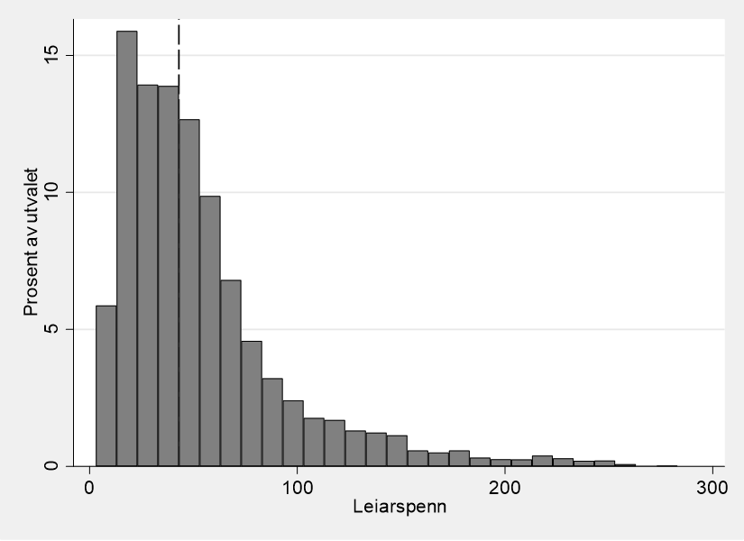
Leiarspenn i primærkommunar
Median = 43, (den svarte streken) som tyder at 50 % av leiarane har ansvar for færre enn 43 tilsette og 50 % har ansvar for fleire enn 43 tilsette
Den største andelen (den høgaste søyla) er på litt over 15 % og er leiarar som har ansvar for mellom 10 og 20 tilsette
Stor variasjon

Slide 8
Leiarspenn i primærkommunar – etter fylke
Fylke | Median leiarspenn | Minste leiarspenn | Største leiarspenn
Østfold | 46 | 4 | 231
Akershus | 45 | 4 | 249
Oslo | 61 | 3 | 184
Hedmark | 39 | 3 | 267
Oppland | 37 | 4 | 151
Buskerud | 36 | 4 | 165
Vestfold | 47 | 3 | 248
Telemark | 34 | 4 | 168
Aust-Agder | 45 | 3 | 127
Vest-Agder | 44 | 4 | 242
Rogaland | 45 | 4 | 244
Hordaland | 45 | 4 | 315
Sogn og Fjordane | 33 | 4 | 127
Møre og Romsdal | 38 | 3 | 213
Sør-Trøndelag | 45 | 4 | 210
Nord-Trøndelag | 41 | 4 | 103
Nordland | 40 | 3 | 152
Troms | 37 | 4 | 255
Finnmark | 34 | 3 | 85

Slide 9
Leiarspenn i primærkommunar – etter tenestesektor
Tenestesektor | Median leiarspenn | Minste leiarspenn | Største leiarspenn
Grunnskule | 46 | 3 | 184
Barnehage | 19 | 3 | 173
Sjukeheimar | 93 | 4 | 274
Heimetenester | 59 | 4 | 315
Bustader psykisk utviklingshemma | 30 | 4 | 211
SFO | 12 | 3 | 47

Slide 10
Leiarspenn etter fylke og tenestesektor
 | Vidaregåande skular |  |  |  | Tannhelseteneste
 | Median leiarspenn | Minste leiarspenn | Største leiarspenn |  | Median leiarspenn | Minste leiarspenn | Største leiarspenn
Østfold | 171 | 31 | 264 |  | 21 | 4 | 35
Akershus | 118 | 23 | 229 |  | 15 | 6 | 20
Oslo | 106 | 10 | 228 |  | 10 | 6 | 20
Hedmark | 125 | 6 | 216 |  | 17 | 10 | 20
Oppland | 93 | 58 | 198 |  | 13 | 5 | 18
Buskerud | 144 | 38 | 269 |  | 14 | 4 | 33
Vestfold | 179 | 13 | 368 |  | 13 | 4 | 57
Telemark | 132 | 28 | 170 |  | 16 | 6 | 46
Aust-Agder | 135 | 8 | 143 |  | 14 | 4 | 29
Vest-Agder | 153 | 14 | 267 |  | 15 | 4 | 24
Rogaland | 137 | 18 | 296 |  | 24 | 6 | 152
Hordaland | 18 | 4 | 26 |  | 14 | 5 | 67
Sogn og Fjordane | 74 | 17 | 172
Møre og Romsdal | 109 | 7 | 240 |  | 9 | 4 | 22
Trøndelag | 131 | 28 | 244 |  | 9 | 5 | 11
Nordland | 163 | 36 | 332 |  | 19 | 4 | 43
Troms | 93 | 46 | 177 |  | 36 | 9 | 78
Finnmark | 113 | 33 | 151 |  | 20 | 13 | 34

Slide 11
Samanhengen mellom sjukefråvær og leiarspenn
I kommunar
  Svak samanheng mellom leiarspenn og sjukefråvær/turnover hos tilsette
  Svak samanheng mellom talet på leiarar og sjukefråvær/turnover hos tilsette
  Ingen samanheng for leiarar
I fylkeskommunar
  Ingen samanheng verken for leiarar eller tilsette
Kan ikkje basert på funna slå fast at det er nokon samanheng mellom leiarspenn og sjukefråvær og turnover

Slide 12
Kva ønsker leiarar å vera?
Idealet ligg opp til det som vert omtala som relasjonsorientert leiing
  Tett på, sjå den enkelte
  Følgje opp kompetanse og individuelle behov
Relasjonsorientert leiing vanskeleg med store leiarspenn
  Ekstra utfordring i helse og omsorg
«Eg likar å gjera ting skikkeleg. Og det gjeld å følgja opp folk, visa respekt og omsorg. Det er ein del av den eg er som leiar. Og det tek tid. (Barnehagestyrar, 20 tilsette)

Slide 13
Større leiarspenn – meir av alt
Fleire tilsette – fleire oppgåver
  Fleire administrative oppgåver
  Oppfylla formelle krav som ligg til ansvaret (t.d. medarbeidarsamtalar)
  Kan ikkje prioriterast vekk
Fleire tilsette – større variasjon
  Auka kompleksitet
    Meir samansette grupper m.o.t. tilknytning og utdanning
    Samansette brukargrupper
Men: meir fleksibilitet og fleire å sjonglera med
Det er eigentleg berre at det er meir. Det er meir arbeid. Sant, altså det er dobbelt opp av nesten alt. Alt eg skal gjera er det dobbelt opp av. Skal eg sitta og lage turnusar, så er det dobbelt så mange menneske, det er dobbelt så mange vakter, det er dobbelt så mykje å passa på at alt passar. (…) altså det er eigentleg berre at det er meir. (Avdelingssjukepleiar omsorgssenter, 70 tilsette og 30 faste vikarar)

Slide 14
Større leiarspenn – meir oppgåveorientert (administrativ) leiing
Store leiarspenn – lite relasjonsorientert leiing
  Mindre dagleg og tett kontakt med tilsette
  Vanskeleg å fanga opp utfordringar
Store leiarspenn – lite endringsorientert leiing
  Mindre aktiv i utviklingsarbeid (fag, teneste, kvalitet)
Eg vil nesten seia det så kort at eg leiar jo ikkje folk, eg driftar dei no. (Leiar omsorgssenter, 33 tilsette)

Slide 15
Støtte og delegering
Overordna fokus på å ikkje bruka ressursar på administrasjon
  Tildeling av slike ressursar ved særskilde behov
Men: leiarane delegerer mindre målbare oppgåver til andre (arbeidsmiljø og utviklingsarbeid)
  Fagsjukepleiar
  Pedagogisk leiar
  Andre
Kva betyr dette for leiarrolla:
  Leiarar som administratorar og leiing delegert til andre?
  Strategisk tenkning og overblikk m.o.t. det faglege, kompetanse, kvalitet og utvikling – kven sitt ansvar vert det?
“Det er mykje oppe politisk at det er for mykje administrasjon. Det er for mange høvdingar her og for lite indianarar som spring rundt, som han eine seier.” (Kommunalsjef)

Slide 16
Konklusjon
Median leiarspenn = 43
  Stor variasjon
Samanhengane med sjukefråvær og turnover er svake
Men: organisering rundt leiar, inklusivt leiarspenn, påverkar korleis ein leiar utøvar rolla, med større grad av administrative oppgåver framfor relasjons- og endringsorienterte leiaroppgåver

